Slide 1
3
3
5
1
المراجعة
الدرس 4
الدرس 3
الدرس 2
الدرس 1

Slide 2






أيقونات توجيهية
توجيهات الأستاذ(ة)
تعيين تلميذ للإجابة
المرور بين الصفوف
عرض فيديو
المرور للشريحة الموالية بعد عرض الفيديو
العمل في ثنائيات

Slide 3
برمجة الأسبوع الأول
(ة)خاص بالأستاذ
الدرس 2
الدرس 1
الدرس 1
اَلْمِبْيانُ بِالصُّوَرِ: قِراءَةٌ وَتَفْسِيرٌ (2)
اَلْمِبْيانُ بِالصُّوَرِ: قِراءَةٌ وَتَأْويلٌ (1)
اَلأَعدادُ مِن 0 إِلى 999 (مراجعة المستلزمات)
الدرس 4
الدرس 3
حَلُّ مَسَائِلَ الْبَحْثِ عَنِ التَّحَوُّلِ
تَحْويلُ جَدْوَلٍ إِلى مِبْيانِ بِالصُّوَرِ
المراجعة
مُراجَعَةُ دُروسِ الأُسبوعِ الْأَوَّلِ

Slide 4
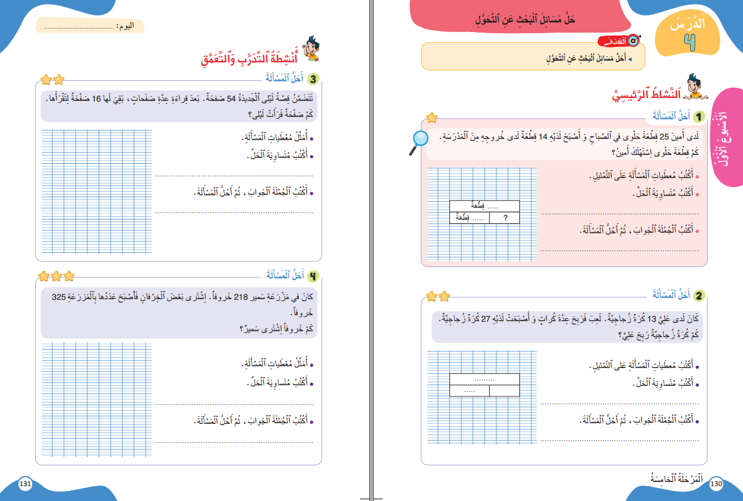
درس اليوم
(ة)خاص بالأستاذ
حَلُّ مَسَائِلَ الْبَحْثِ عَنِ التَّحَوُّلِ

Slide 5




(ة)خاص بالأستاذ
مراحل الدرس
افتتاح الدرس
5
1
نمذجة
7
2
ممارسة الموجهة
30
3
ممارسة المستقلة
15
4
اختتام الدرس
5

Slide 6
(ة)خاص بالأستاذ
عند نهاية الدرس
على الأقل 80% من المتعلمين سيكونون قادرين على:
حَلِّ مَسائِل الْبَحْثِ عَنِ التحول بِاسْتِخدَامِ نَمُوذَجِ الْأَشرِطَةِ

Slide 7




مرحباً سنتابع درسا جديدا مع مجد وندى

Slide 8

(ة)خاص بالأستاذ
افتتاح الدرس
1
تصحيح الواجب المنزلي
حساب ذهني

Slide 9
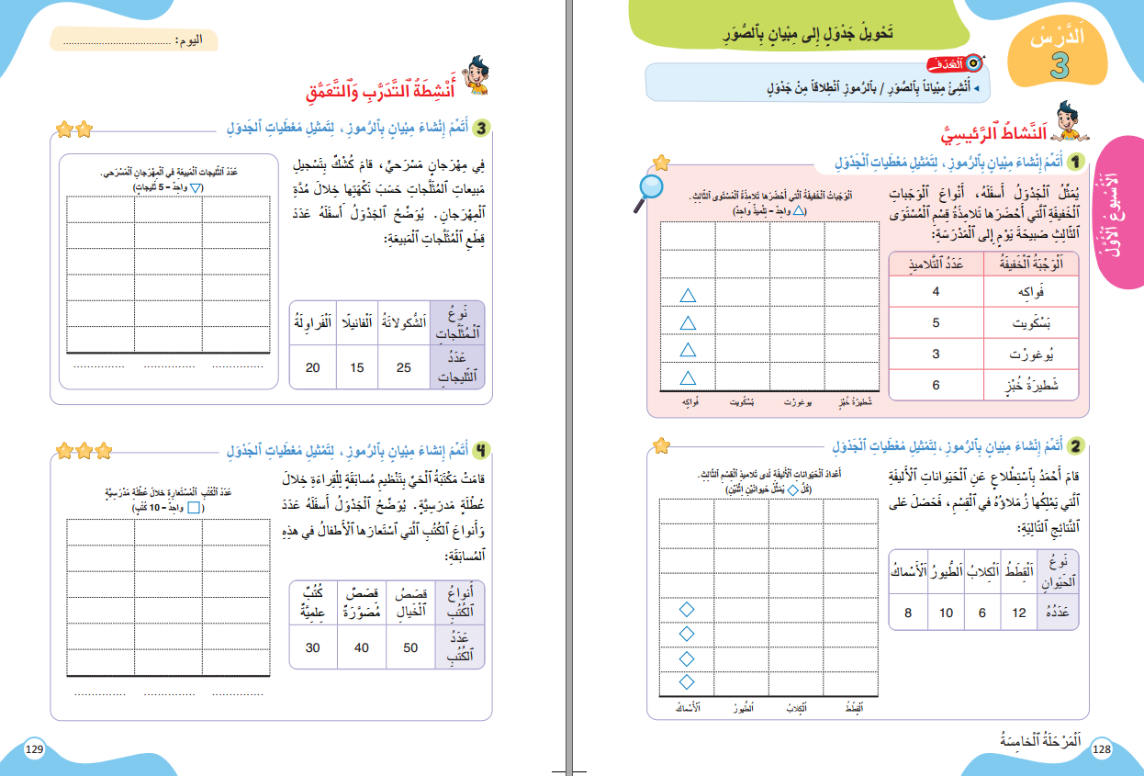
خذوا الكراسة، ص 71 – سنصحح تمارين الواجب المنزلي

Slide 10
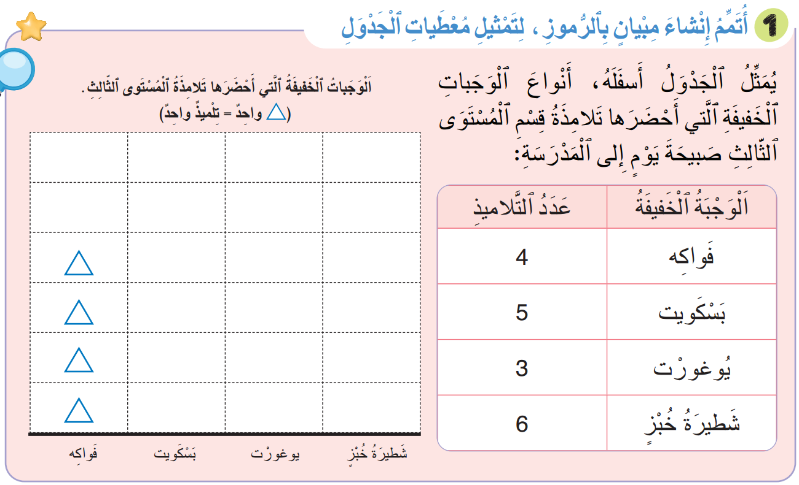
صححوا التمرين 5 بسرعة، لديكم دقيقة واحدة.

Slide 11
(ة)خاص بالأستاذ
افتتاح الدرس
1
تصحيح الواجب المنزلي
حساب ذهني

Slide 12



نبدأ حصتنا بنشاط الحساب الذهني. خذوا كراسات الحساب الذهني، على الصفحة 23

Slide 13

لديكم دقيقة واحدة لتنجزوا عمليات القسمة على السطر. دوّنوا النتيجة فقط في دفاتركم.
A
42 ÷ 7 =
مِثالٌ :
A
6
اُكْتُبواْ في دَفاتِرِكُمْ:

Slide 14
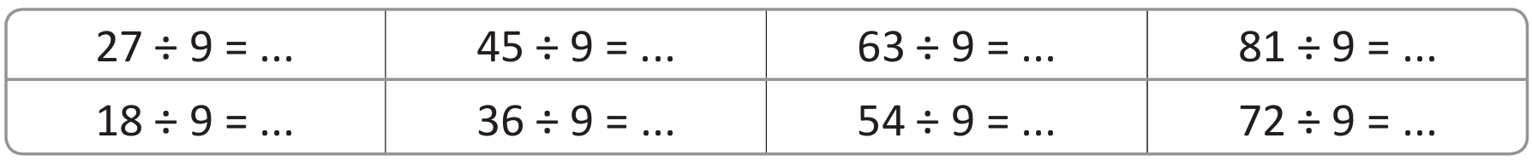

عرض فيديو الحساب الذهني

Slide 15
صححوا
3
5
7
9
2
4
6
8

Slide 16
(ة)خاص بالأستاذ
النمذجة
2
حَلُّ مَسَائِلَ الْبَحْثِ عَنِ التَّحَوُّلِ
7

Slide 17

مرحباً، سنتعلم حل مسائل جمع وطرح كسور باستعمال الأشرطة، مع مجد وندى
حَلُّ مَسائِل التَّحَوُّلِ

Slide 18
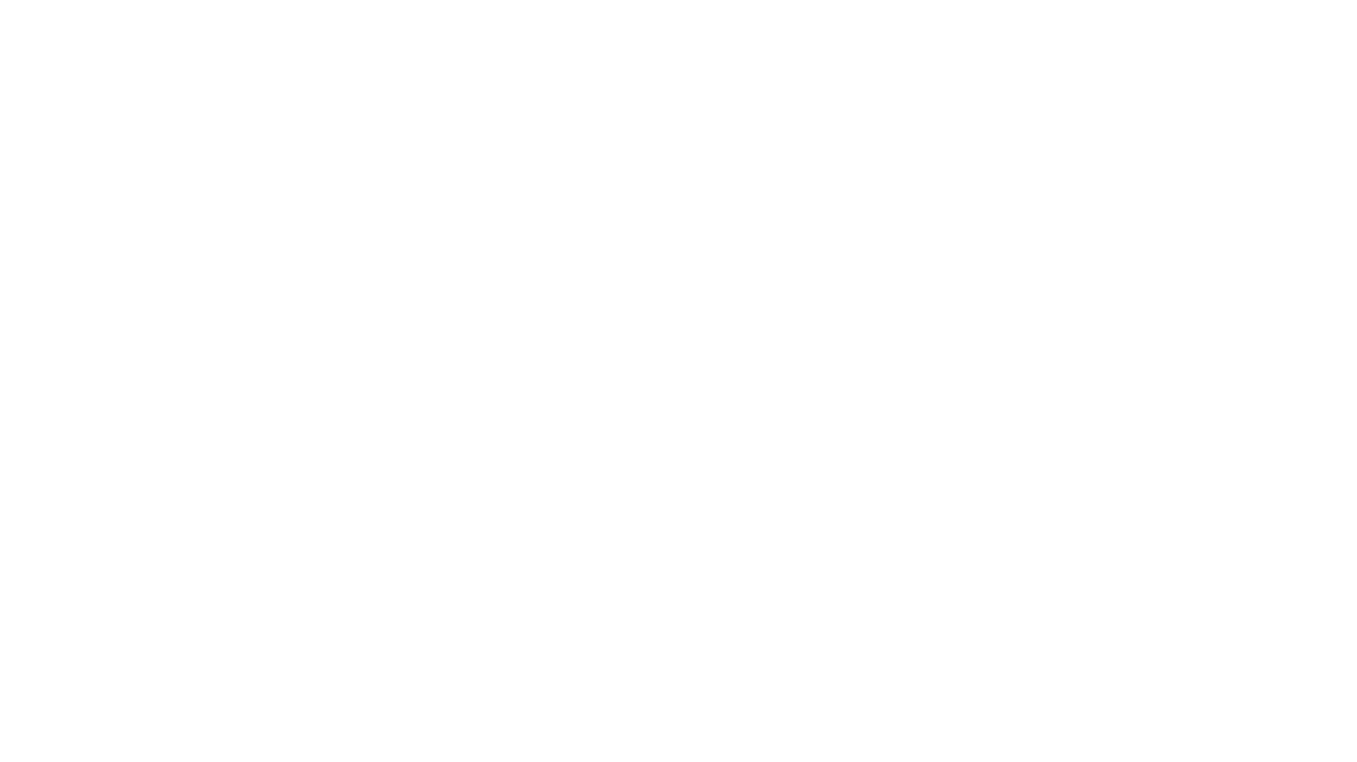
عرض فيديو النمذجة

Slide 19
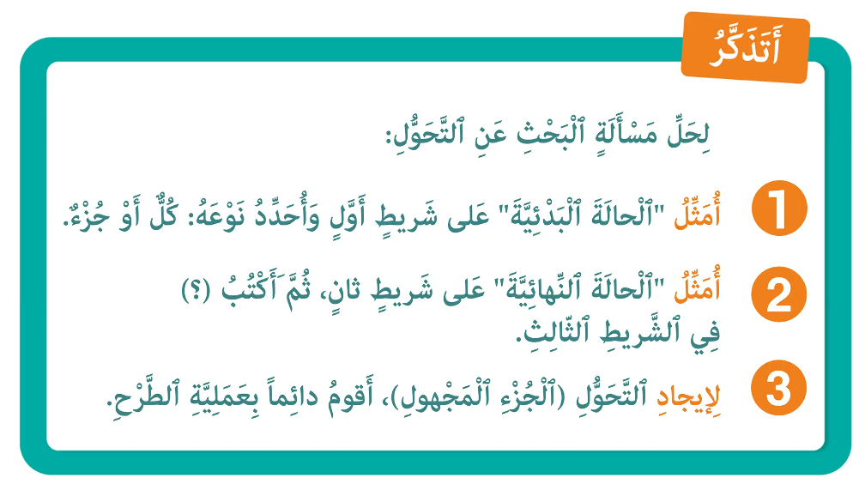
لنتذكر ما تعلمناه مع مجد وندى؛

Slide 20
(ة)خاص بالأستاذ
ممارسة موجهة
3
النشاط 1
النشاط 2
النشاط 3
10

Slide 21
انتبهوا، سنحل هذه المسألة، باستعمال نموذج الأشرطة، خُطْوَةً خطوة مثل مجد وندى
لَدى أَمين 25 قِطْعَةَ حَلْوى في الصَّباح، أَصْبَحَ لَدَيْهِ 14 قِطْعَةً لَدى خُروجِهِ مِنَ الْمَدْرَسَةِ. كَمْ قِطْعَةَ حَلْوى اسْتَهْلَكَ أَمينُ؟

Slide 22
اقرأوا المسألة، ثم أغمضوا أعينكم وتخيلوا أحداثها.
لَدى أَمين 25 قِطْعَةَ حَلْوى في الصَّباح، أَصْبَحَ لَدَيْهِ 14 قِطْعَةً لَدى خُروجِهِ مِنَ الْمَدْرَسَةِ. كَمْ قِطْعَةَ حَلْوى اسْتَهْلَكَ أَمينُ؟

Slide 23

خذوا الألواح

Slide 24
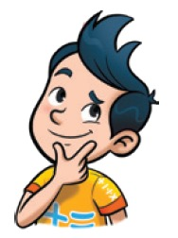
ماذا نفعل في الخطوة الأولى لحل المسألة؟
أَسْتَخْدِمُ الطَّرحَ لِإِيجَادِ التَّحَوُّلِ
3
أُمَثِّلُ الْحَالَةَ النِّهائِيَّةَ عَلَى شَرِيطِ ثَانِ
2
أُمَثِّلُ الْحَالَةَ الْبَدْئِيَّةَ عَلَى شَريطٍ أَوَّلٍ
1
لَدى أَمين 25 قِطْعَةَ حَلْوى في الصَّباح، أَصْبَحَ لَدَيْهِ 14 قِطْعَةً لَدى خُروجِهِ مِنَ الْمَدْرَسَةِ. كَمْ قِطْعَةَ حَلْوى اسْتَهْلَكَ أَمينُ؟

Slide 25
مثلوا، على ألواحكم، الحالة البدئية على شريط وحددوا نوعه: كل أم جزء؟
أَسْتَخْدِمُ الطَّرحَ لِإِيجَادِ التَّحَوُّلِ
3
أُمَثِّلُ الْحَالَةَ النِّهائِيَّةَ عَلَى شَرِيطِ ثَانِ
2
أُمَثِّلُ الْحَالَةَ الْبَدْئِيَّةَ عَلَى شَريطٍ أَوَّلٍ
1
لَدى أَمين 25 قِطْعَةَ حَلْوى في الصَّباح، أَصْبَحَ لَدَيْهِ 14 قِطْعَةً لَدى خُروجِهِ مِنَ الْمَدْرَسَةِ. كَمْ قِطْعَةَ حَلْوى اسْتَهْلَكَ أَمينُ؟

Slide 26
ارفعوا الألواح

Slide 27
صححوا: كان لدى أمين 25 قطعة حلوى في الصباح. نوع المعطى "كل".
كُـــلٌّ
25

Slide 28
ماذا نفعل في الخطوة الثانية لحل المسألة؟
أَسْتَخْدِمُ الطَّرحَ لِإِيجَادِ التَّحَوُّلِ
3
أُمَثِّلُ الْحَالَةَ النِّهائِيَّةَ عَلَى شَرِيطِ ثَانِ
2
أُمَثِّلُ الْحَالَةَ الْبَدْئِيَّةَ عَلَى شَريطٍ أَوَّلٍ
1
لَدى أَمين 25 قِطْعَةَ حَلْوى في الصَّباح، أَصْبَحَ لَدَيْهِ 14 قِطْعَةً لَدى خُروجِهِ مِنَ الْمَدْرَسَةِ. كَمْ قِطْعَةَ حَلْوى اسْتَهْلَكَ أَمينُ؟
25

Slide 29
أتموا، على ألواحكم، النموذج بتمثيل الحالة النهائية على شريط ثان.
أَسْتَخْدِمُ الطَّرحَ لِإِيجَادِ التَّحَوُّلِ
3
أُمَثِّلُ الْحَالَةَ النِّهائِيَّةَ عَلَى شَرِيطِ ثَانِ
2
أُمَثِّلُ الْحَالَةَ الْبَدْئِيَّةَ عَلَى شَريطٍ أَوَّلٍ
1
لَدى أَمين 25 قِطْعَةَ حَلْوى في الصَّباح، أَصْبَحَ لَدَيْهِ 14 قِطْعَةً لَدى خُروجِهِ مِنَ الْمَدْرَسَةِ. كَمْ قِطْعَةَ حَلْوى اسْتَهْلَكَ أَمينُ؟
25

Slide 30
ارفعوا الألواح

Slide 31
صححوا، يكتمل نموذج الأشرطة برسم شريط الحالة النهائية، هكذا:
25
؟
14

Slide 32
ماذا نفعل في الخطوة الثالثة لحل المسألة؟
أَسْتَخْدِمُ الطَّرحَ لِإِيجَادِ التَّحَوُّلِ
3
أُمَثِّلُ الْحَالَةَ النِّهائِيَّةَ عَلَى شَرِيطِ ثَانِ
2
أُمَثِّلُ الْحَالَةَ الْبَدْئِيَّةَ عَلَى شَريطٍ أَوَّلٍ
1
25
؟
14

Slide 33
اكتبوا، على ألواحكم، متساوية الحل المناسبة لحل المسألة.
أَسْتَخْدِمُ الطَّرحَ لِإِيجَادِ التَّحَوُّلِ
3
أُمَثِّلُ الْحَالَةَ النِّهائِيَّةَ عَلَى شَرِيطِ ثَانِ
2
أُمَثِّلُ الْحَالَةَ الْبَدْئِيَّةَ عَلَى شَريطٍ أَوَّلٍ
1
25
؟
14

Slide 34
ارفعوا الألواح.

Slide 35
صححوا، متساوية الحل المناسبة لحل المسالة هي ?= 14 - 25.
25
؟
14
25 - 14 = ?

Slide 36
احسبوا، عدد قطع الحلوى التي استهلك أمين، انطلاقا من المتساوية.
25
؟
14
25 - 14 = ?

Slide 37
صححوا: عدد قطع الحلوى التي استهلك أمين هو 11.
عدد قطع الحلوى التي استهلك أمين: 25 – 14 = 11

Slide 38
(ة)خاص بالأستاذ
ممارسة موجهة
3
النشاط 1
النشاط 2
النشاط 3
10

Slide 39
من يقوم إلى السبورة ليقرأ المسألة التالية؟
كَانَ لَدى عَلِيٍّ 13 كُرَةً زُجاجِيَّةً. لَعِبَ فَرَبحَ عِدَّةَ كُراتٍ وَأَصْبَحَتْ لَدَيْهِ 27 كُرَةً زُجاجِيَّةً. كَمْ كُرَةً زُجاجِيَّةً رَبِحَ عَلِيِّ؟

Slide 40
أغمضوا أعينكم ثم تخيلوا شريط أحداث المسألة.
كَانَ لَدى عَلِيٍّ 13 كُرَةً زُجاجِيَّةً. لَعِبَ فَرَبحَ عِدَّةَ كُراتٍ وَأَصْبَحَتْ لَدَيْهِ 27 كُرَةً زُجاجِيَّةً. كَمْ كُرَةً زُجاجِيَّةً رَبِحَ عَلِيِّ؟

Slide 41
مثلوا، على ألواحكم، معطيات هذه المسألة.
كَانَ لَدى عَلِيٍّ 13 كُرَةً زُجاجِيَّةً. لَعِبَ فَرَبحَ عِدَّةَ كُراتٍ وَأَصْبَحَتْ لَدَيْهِ 27 كُرَةً زُجاجِيَّةً. كَمْ كُرَةً زُجاجِيَّةً رَبِحَ عَلِيِّ؟

Slide 42
ارفعوا الالواح

Slide 43
من يقوم إلى السبورة ليتم تمثيل معطيات المسألة على النموذج؟
كَانَ لَدى عَلِيٍّ 13 كُرَةً زُجاجِيَّةً. لَعِبَ فَرَبحَ عِدَّةَ كُراتٍ وَأَصْبَحَتْ لَدَيْهِ 27 كُرَةً زُجاجِيَّةً. كَمْ كُرَةً زُجاجِيَّةً رَبِحَ عَلِيِّ؟

Slide 44

صححوا.
27
13 | ?

Slide 45
اكتبوا، على ألواحكم، متساوية الحل المناسبة للنموذج.
27
13 | ?

Slide 46
ارفعوا الالواح

Slide 47
من يقوم إلى السبورة ليكتب المتساوية المناسبة لنموذج الأشرطة؟
27
13 | ?

Slide 48
صححوا: متساوية حل المسألة هي:
27
13 | ?
27 - 13 = ?

Slide 49
(ة)خاص بالأستاذ
ممارسة موجهة
3
النشاط 1
النشاط 2
النشاط 3
10

Slide 50
الآن افتحوا كراساتكم على الصفحة 131.

Slide 51
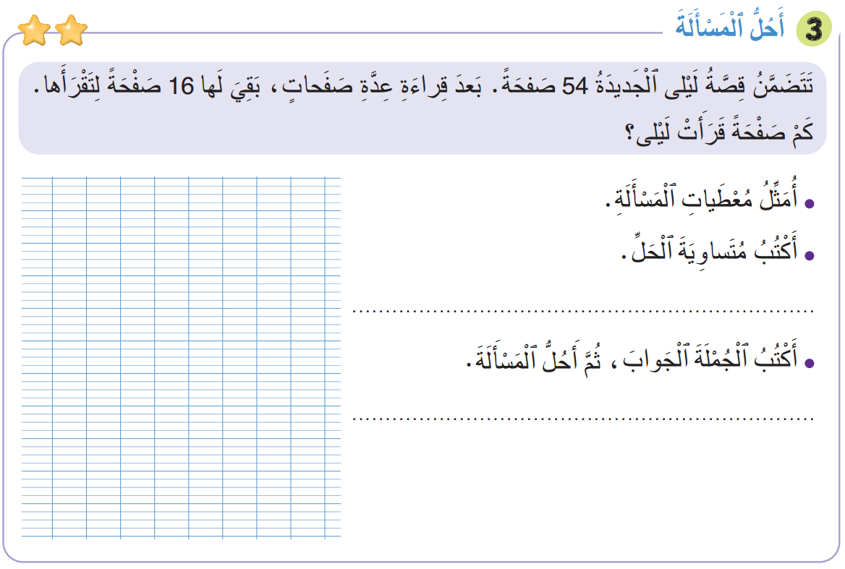
سنطبق نفس الخطوات في هذا النشاط؛ سأشرح التعليمة، انتظروا الانطلاقة.

Slide 52
لديكم 4 دقائق للإنجاز؛ سأمر بين الصفوف لمساعدتكم؛

Slide 53
الآن، ستشتغلون في ثنائيات.

Slide 54
كل واحد يقارن إنجازه مع زميله. تأكدوا أنكم اتبعتم الخطوات بشكل سليم.

Slide 55
صححوا
54
54 – 16 = 38
? | 16
عدد الصفحات لتي قرأتها ليلي هو 38

Slide 56
(ة)خاص بالأستاذ
ممارسة مستقلة
4
أنجز بمفردي
10

Slide 57
على الصفحة 131، أنجزوا النشاط رقم 4.
سأمر بين الصفوف لأتحقق من إنجازاتكم وأصحح كراساتكم.

Slide 58
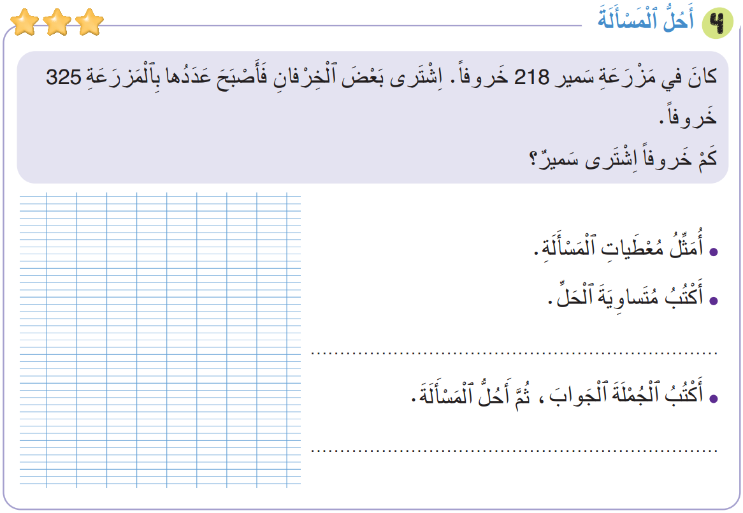
صححوا:
325
218 | ?
325 – 218 = 107
عدد الخرفان التي اشتراها سمير هو 107

Slide 59
(ة)خاص بالأستاذ
اختتام الدرس
5
3

Slide 60
انتبهوا جيدا! في المنزل، ستنجزون كل الأنشطة المتبقية على الصفحتين: 130 وَ131.

Slide 61
إلى اللقاء. في الحصة القادمة، سنقوم بتصحيح التمارين المنجزة في المنزل.

Slide 62


(ة)خاص بالأستاذ
(ة)خاص بالأستاذ
بناء على إنجازات المتعلمين خلال الممارسة المستقلة

